Slide 1

応用プロジェクト ブレインマシーンインターフェース 最終発表 アルファ波で紙飛行機を飛ばそう
-Paper Plane game-
D班
小林真輝人
篠田一聡
中川大海

Slide 2
構成
概要
ゲームの概要
機能
ゲームの機能
設計
大まかな設計
画面スクロール
当たり判定
難易度調整
その他
デモ
デモプレイ
考察
考察

Slide 3
構成
概要
ゲームの概要
機能
ゲームの機能
設計
大まかな設計
画面スクロール
当たり判定
難易度調整
その他
デモ
デモプレイ
考察
考察

Slide 4
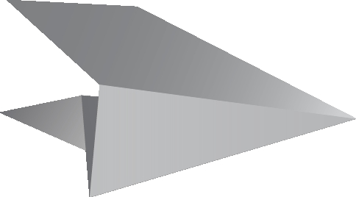
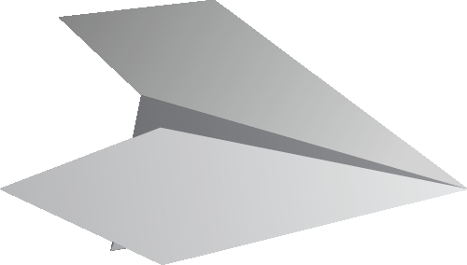
概要
ゲームの概要
museによりプレイヤーの脳から出るα波を測定
4つの電極から得られるα波を平均し、
一定以上なら飛行機が上昇
一定以下なら飛行機が下降

Slide 5
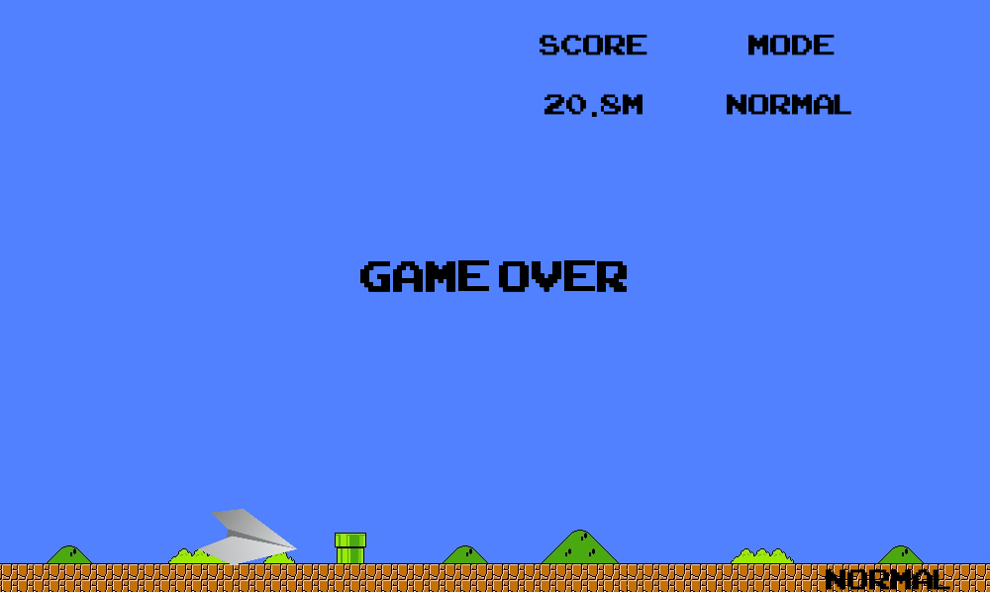
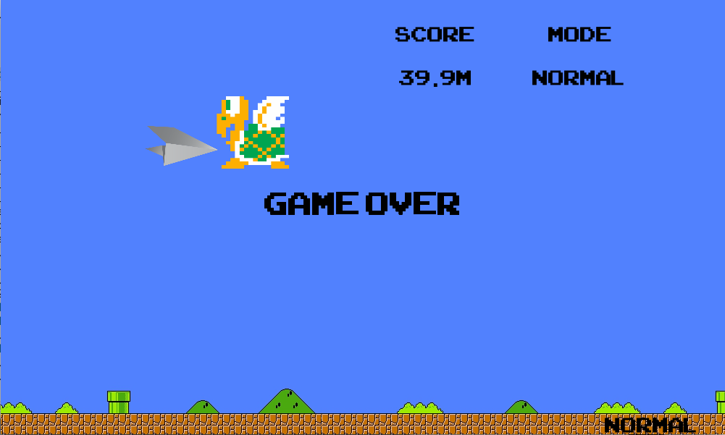
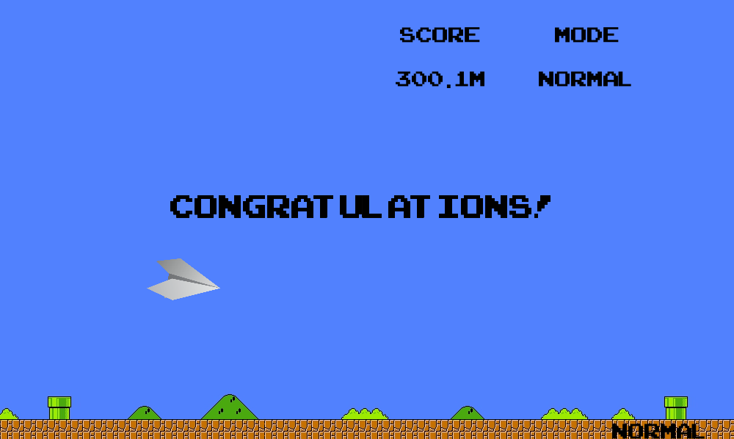
概要
ゲームの概要
紙飛行機が地面に達したり障害物に当たるとゲームオーバー
一定距離を飛行しきるとゲームクリア

Slide 6
構成
概要
ゲームの概要
機能
ゲームの機能
設計
大まかな設計
画面スクロール
当たり判定
難易度調整
その他
デモ
デモプレイ
考察
考察

Slide 7
機能
ゲームの機能
モード選択が可能
モードごとにα波を阻害するような仕掛けを搭載
難易度選択が可能
α波減少感知の閾値、障害物の出現率、スピード等を調整可能
ジャイロ機能搭載
キーボードなどのUIを必要とせず、museによる操作だけでプレイが可能
多彩な結果発表
モードやスコアに応じて結果発表が異なり、やりこみ要素も

Slide 8
構成
概要
ゲームの概要
機能
ゲームの機能
設計
大まかな設計
画面スクロール
当たり判定
難易度調整
その他
デモ
デモプレイ
考察
考察

Slide 9
設計
大まかな設計
大まかに以下の四つから構成
void setup()
void draw()
void keyPressed()
void oscEvent(OscMessage msg)
draw関数の構造を解説します

Slide 10
設計
大まかな設計
void draw()
void oscEvent(oscMessage msg)から受け取った真偽値を元にゲームを進行
変数scene(0~6)によるif分岐で各シーンの遷移
scene間は適当な変数のインクリメントにより経過時間で遷移
またはbooleanの真偽値判定により遷移

Slide 11
設計
大まかな設計
void draw()
scene==0：タイトル
Nod == true
scene==1：モード選択
Shake == true
scene==2：Relax = 脳波平均測定
一定時間経過
一定時間経過
scene==3：プレイ画面
墜落or衝突
score>3000
scene==4：ゲームオーバー
scene==5：ゲームクリア
一定時間経過
一定時間経過
scene==6：結果発表

Slide 12
構成
概要
ゲームの概要
機能
ゲームの機能
設計
大まかな設計
画面スクロール
当たり判定
難易度調整
その他
デモ
デモプレイ
考察
考察

Slide 13
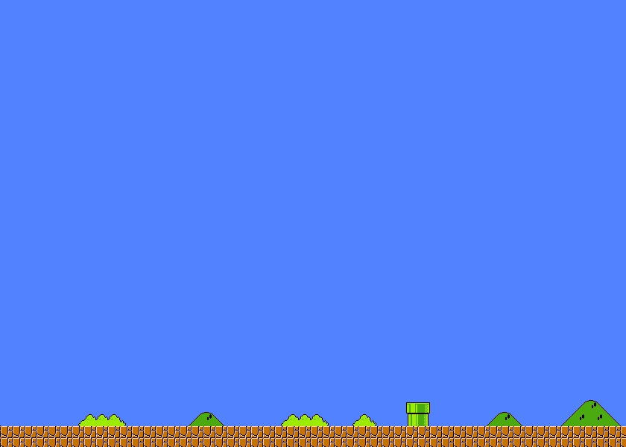
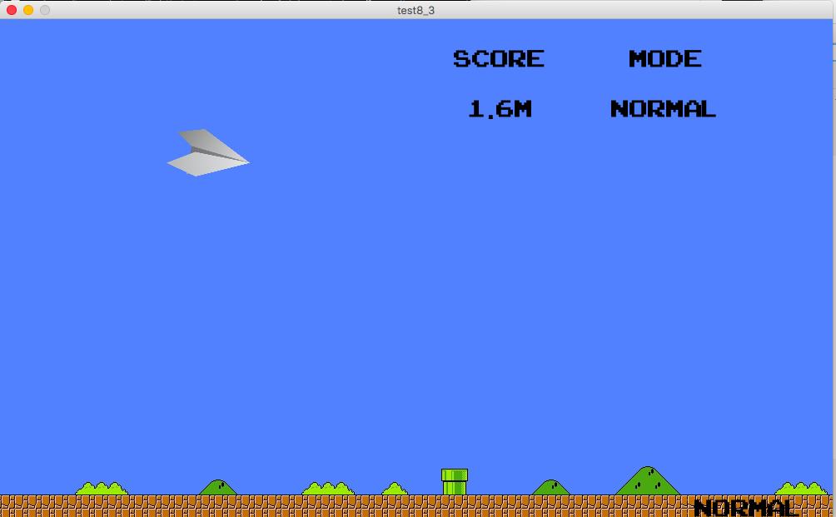
設計
画面スクロール
アイコンは固定
drawが読み込まれる度に背景画像を１ピクセルずつずらして描画
途切れないように３枚の背景を繋げてある

Slide 14
設計
当たり判定
乱数に従ってランダムに敵キャラが接近してくる
各オブジェクトの当たり判定の線が接触したら
boolean contact がtrueに

Slide 15
設計
難易度の調整
scene==2:Relaxで平均α波を測定
難易度によりこれに係数をかけて、高度低下の閾値を調整可能
障害物の出現する頻度、出現量、スピード等も調整可能

Slide 16
設計
その他
各モード内ではその時のスコアに応じて仕掛けが作動
Horrorモードなら怖い画像や動画が始まる
Eroモードでは…お楽しみ。

Slide 17
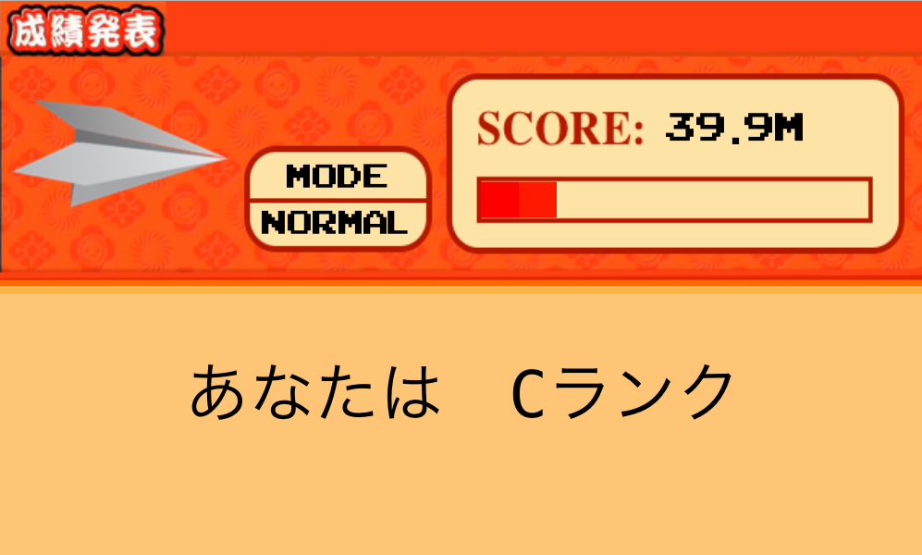
設計
その他
結果発表画面ではモード・スコアに応じた結果を表示
やり込み要素◎

Slide 18
構成
概要
ゲームの概要
機能
ゲームの機能
設計
大まかな設計
画面スクロール
当たり判定
難易度調整
その他
デモ
デモプレイ
考察
考察

Slide 19
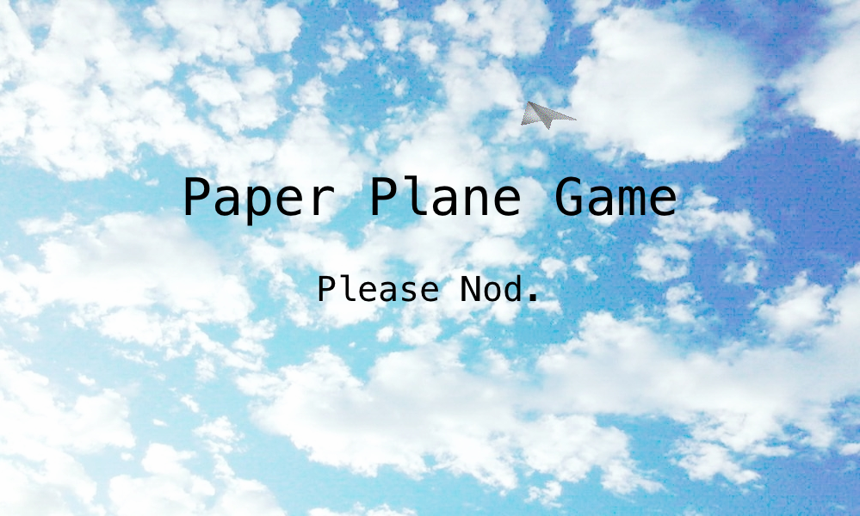
デモ
デモプレイ
Let’s Play!!

Slide 20
構成
概要
ゲームの概要
機能
ゲームの機能
設計
大まかな設計
画面スクロール
当たり判定
難易度調整
その他
デモ
デモプレイ
考察
考察

Slide 21
考察
考察
museから取得した4つの脳波を加算平均しただけの単純な仕組みだが、α波の特性に注目してゲームを製作できた
一方で電極の位置を反映させることはできなかった
恐怖心や性的興奮が想定よりもα波を減少させなかった
α波はリラックス時だけでなく集中時にも増加する
ゲームに集中するとα波が上昇
恐怖心や性的興奮は周囲の環境により抑制される

Slide 22
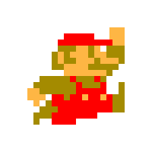
Thank you
FOR LISTENING!

